Slide 1
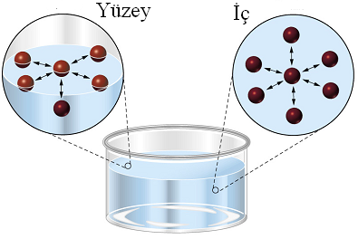
Ders 9 : Sıvılar, Katılar ve
Moleküller Arası Kuvvetler

Slide 2
İçindekiler
13-1 Moleküller Arası Kuvvetler ve Sıvıların Bazı Özellikleri
13-2 Sıvıların Buharlaşması: Buhar Basıncı
13-3 Katıların Bazı Özellikleri
13-4 Faz Diyagramları
13-5 Van der Waals Kuvvetleri
13-6 Hidrojen Bağı
13-7 Moleküller Arası Kuvvetler Olarak Kimyasal Bağlar
13-8 Kristal Yapılar

Slide 3
Moleküller Arası Kuvvetler
13-1 Moleküller Arası Kuvvetler ve Sıvıların Bazı Özellikleri
Gazları incelerken moleküller arası kuvvetleri ihmal ederek ideal gaz denklemini tanımlamıştık.
Sıvılar ve katılar için moleküller arası kuvvetler önemlidir.
Sıvılar ve katılar için genel denklemler türetilmeyecek, incelemeler gazlara göre daha çok niteliksel, daha az matematiksel olacaktır.
Gazlar arasındaki moleküller arası kuvvetler yeterli düzeye ulaştığında gaz, sıvı hale yoğunlaşır.
Moleküller arası kuvvetler, sıvıların yüzey gerilimi ve viskozitesinin anlaşılmasında önemlidir.

Slide 4
13-1 Moleküller Arası Kuvvetler ve Sıvıların Bazı Özellikleri
Kohezyon Kuvvetleri
Benzer moleküller arasındaki moleküller arası
kuvvetlerdir.
Adhezyon Kuvvetleri
Farklı moleküller arasındaki moleküller arası kuvvetlerdir.
Yüzey Gerilimi (γ)
Bir sıvının yüzey alanını arttırmak için gereken enerji ya da
iştir. Yüzeyden alınan birim uzunluğu gergin tutan
kuvvettir (J/m²). γ = F/A
Viskozite (ɳ)
Bir sıvının akmaya karşı gösterdiği dirençtir.

Slide 5
Moleküller Arası Kuvvetler
Sıvılar, yüzey alanlarını minimumda tutma eğilimindedirler (küresel yağmur damlaları, min. alan/hacim oranı).

Slide 6
Moleküller Arası Kuvvetler
Sıcaklık (molekül hareket şiddeti) arttıkça moleküller arası kuvvetlerin etkisi azalır, dolayısıyla yüzey gerilimi düşer.
Kohezyon kuvvetleri adhezyon kuvvetlerinden büyükse damla biçimini korur.
Adhezyon kuvvetleri yeterince büyükse, damlanın dağılması sırasında yapılan iş, sıvının bir film halinde yayılması için gereken enerjiyi karşılar. Su, yüzeyi ıslatır.
Suya deterjan katılmasının iki etkisi vardır: 1) Deterjan çözeltisi yağı çözerek yüzeyi temizler. 2) Deterjan suyun yüzey gerilimini düşürerek (damlanın filme dönüşmesi için gerekli enerjiyi düşürerek) suyun yayılmasını sağlar.
Böyle maddelere ıslatma maddeleri denir.

Slide 7
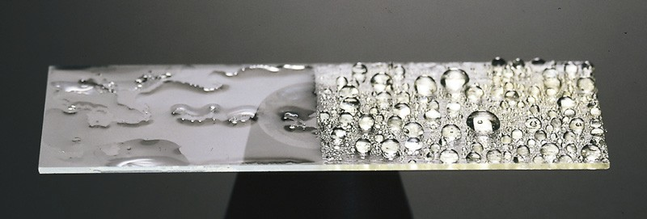
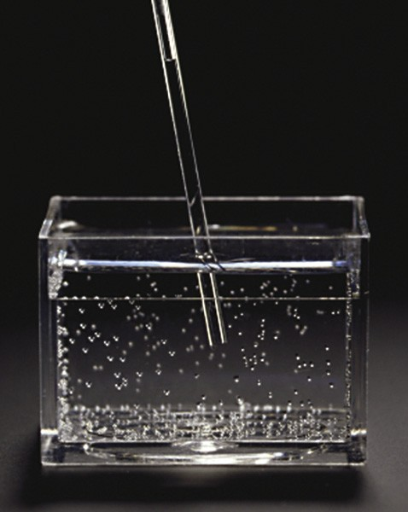
Moleküller Arası Kuvvetler
Bir yüzeyin ıslanması
Kılcallık etkisi
Su ve cam arasındaki büyük adhezyon kuvvetleri nedeniyle su kılcal borunun iç çeperlerinde ince film halinde yayılır.
Yüzey sınırının altında basınç hafifçe düşer.
Dış basınç, bu farkı gidermek için su sütununu tüpe doğru iter.
Daha küçük çaplı kılcallarda sıvı daha çok yükselir.
Kılcallık etkisinin büyüklüğü yüzey gerilimiyle orantılıdır.

Slide 8
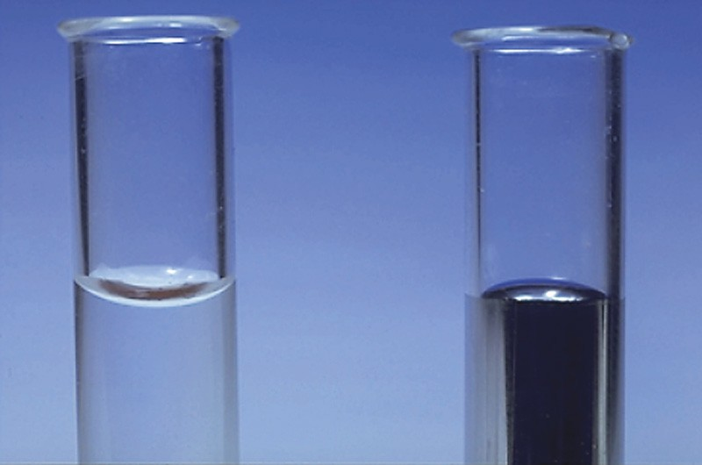
Moleküller Arası Kuvvetler
Yüzey sınırı oluşumu
Su camı ıslatır, yüzey sınırı iç bükeydir.
Civa camı ıslatmaz, yüzey sınırı dış bükeydir.
Civada kohezyon kuvvetleri Hg atomları arasındaki kuvvetli metalik bağlardan ileri gelir ve civa camı ıslatmaz.
Yüksek kohezyon ve zayıf adhezyon kuvvetlerine sahip civa kılcal boruda yükselme göstermez.
Suyun toprakta yükselmesi kısmen kılcallık etkisine dayanır.

Slide 9
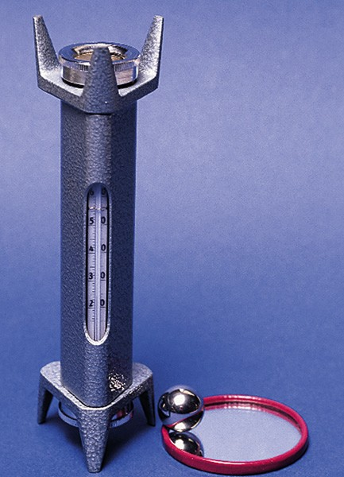
Moleküller Arası Kuvvetler
Viskozite bir sıvının akmaya karşı gösterdiği dirençtir.
Moleküller arası çekim kuvvetleri arttıkça viskozite büyür.
Sıvının içindeki kohezyon kuvvetleri, akış hızını düşüren bir ‘iç sürtünme’ oluşturur.
Bal ve ağır motor yağları gibi ağır akan sıvılara ‘viskoz sıvılar’ denir.
Sıvının viskozitesi arttıkça bilyenin düşme süresi uzar.
Moleküllerin kinetik enerjileri arttıkça moleküller arası çekim kuvvetleri azalacağından, sıcaklık arttıkça viskozite azalır.
Viskozitenin ölçülmesi

Slide 10
13-2 Sıvıların Buharlaşması: Buhar Basıncı
Kinetik teoriye göre, belli bir sıcaklıkta moleküllerin hızları ve kinetik enerjileri birbirine eşit değildir.
Moleküller arası çekim kuvvetlerine üstün gelebilecek ortalama değerin üstünde kinetik enerjiye sahip moleküller, sıvı yüzeyinden kurtularak gaz hale geçebilir.
Moleküllerin sıvı yüzeyinden gaz ya da buhar haline geçmesine buharlaşma denir.
Yüksek sıcaklıkta, sıvı yüzey alanının artmasında ve moleküller arası kuvvetlerin azlığında buharlaşma daha hızlı olur.

Slide 11
Buharlaşma Entalpisi
Buharlaşma sırasında, enerjisi ortalama enerjiden büyük olan moleküller uzaklaşır, kalan moleküllerin ortalama kinetik enerjisi azalır, buharlaşan sıvının sıcaklığı düşer.
Buharlaşan sıvının sıcaklığını sabit tutmak için sıvıya ısı verilmelidir.
Belli miktar sıvının sabit sıcaklıkta buharlaşabilmesi için alması gereken ısı miktarına buharlaşma entalpisi denir.
ΔH_{buharlaşma} = H_{buhar} – H_{sıvı}
Buharlaşma endotermiktir ve ΔH_{b} her zaman pozitiftir.
Bir gaz ya da buharın sıvıya dönüşmesine yoğunlaşma denir, yoğunlaşma ekzotermiktir ve her zaman negatiftir.
Termodinamik açıdan yoğunlaşma, buharlaşmanın tersidir.
ΔH_{yoğunlaşma} = H_{sıvı} – H_{buhar} = - ΔH_{buh.}

Slide 12
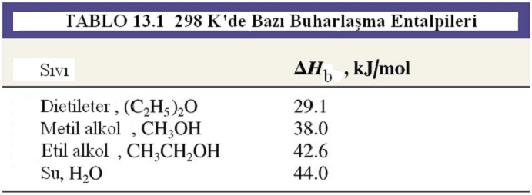
Buharlaşma Entalpisi
Buharlaşma entalpileri genellikle bir mol sıvının buharlaşması için gerekli ısı miktarı olarak tanımlanmıştır.

Slide 13
Buhar Basıncı
Açık bir kapta bırakılan suyun tümü buharlaşır, eğer buharlaşma kapalı bir kapta olursa farklı bir durum oluşur.
Sıvı ve buharın birarada bulunduğu bir kapta, buharlaşma ve yoğunlaşma aynı zamanda oluşur.
Eğer yeterince sıvı varsa, sonunda buhar miktarının sabit kaldığı bir duruma ulaşılır. Bu bir dinamik denge halidir.
Sıvısıyla dinamik dengede bulunan buharın oluşturduğu basınca buhar basıncı denir.
Oda sıcaklığında yüksek buhar basıncına sahip sıvılara uçucu, çok düşük buhar basıncına sahip sıvılara uçucu olmayan sıvılar denir.
Moleküller arası kuvvetler azaldıkça uçuculuk artar (buhar basıncı büyür).
Bir sıvının buhar basıncı, sıvının türüne ve sıcaklığına bağlıdır.
Buhar basıncı sıcaklıkla artar.

Slide 14
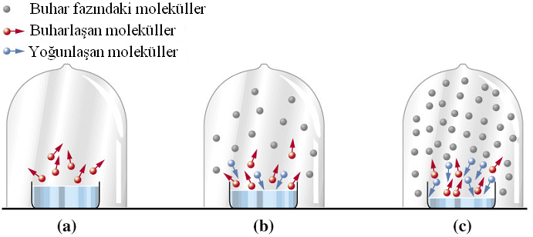
Buhar Basıncı
Kapalı bir kaba önce sıvı konur. Önce sadece buharlaşma olur.
Yoğunlaşma başlar. Buharlaşma hızı yoğunlaşma hızından büyüktür ve buhar haldeki moleküllerin sayısı artmaya devam eder.
Yoğunlaşma hızı buharlaşma hızına eşit olur. Buhar halindeki moleküllerin sayısı ve buharın yaptığı basınç sabit kalır.
Notes:
Bonding atomic orbitals are shown in grey.

Slide 15
Kaynama ve Kaynama Noktası
Bir sıvı atmosfere açık bir kapta ısıtıldığında belli bir sıcaklıkta, tüm sıvı kitlesinde buharlaşma görülür.
Sıvı kitlesi içindeki buhar kabarcıkları yüzeye çıkar ve uzaklaşır.
Uzaklaşan moleküllerin oluşturduğu basınç, atmosfer moleküllerinin oluşturduğu basınca eşit olur, bu olaya kaynama denir.
Kaynama sırasında ısı şeklinde alınan enerji, yalnızca sıvı haldeki molekülleri buhar haline dönüştürmek için kullanılır.
Tüm sıvı kaynayıp tükeninceye kadar sıcaklık sabit kalır.
Buhar basıncının, standart atmosfer basıncına (1 atm = 760 mmHg) eşit olduğu sıcaklığa normal kaynama noktası denir.
Sıcaklıkla buhar basıncının değişimini gösteren grafiğe buhar basıncı eğrisi denir.

Slide 16
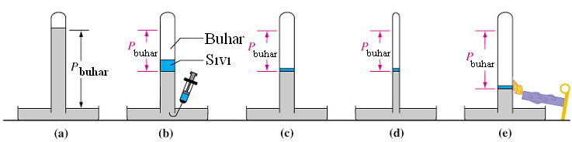
Kaynama Noktası
Civalı barometre
Sıvının buhar basıncı
P_{buhar}. V_{sıvı}’dan bağımsızdır
P_{buhar}, V_{buhar}’dan bağımsızdır
P_{buhar} ,T’ye bağlıdır
(a) Civalı barometre (b) Civanın üzerine sıvı konulur, sıvının buhar basıncı civa düzeyini düşürür (c) b ile karşılaştırınca buhar basıncı, sıvı miktarından bağımsızdır (d) c ile karşılaştırınca, buhar basıncı buharın hacminden bağımsızdır (e) Sıcaklık arttıkça buhar basıncı artar.

Slide 17
Kritik Nokta
Kaynama tanımlanırken sıvı ‘atmosfere açık kapta’ dır.
Eğer sıvı kapalı bir kapta ise kaynama olmaz, bunun yerine basınç ve sıcaklık sürekli olarak yükselir.
Sıvının yoğunluğu gittikçe azalır, buharın yoğunluğu artar, sonuçta sıvı ve buharın yoğunluğu eşit olur.
Sıvının yüzey gerilimi sıfıra yaklaşır, sıvı ve buhar arasındaki sınır belirsizleşir ve giderek yok olur.
Sıvı ve buharın ayırt edilemez olduğu noktaya kritik nokta denir.
Kritik noktadaki sıcaklığa kritik sıcaklık (T_{k}) ve basınca kritik basınç (P_{k}) denir.
Kritik nokta, buhar basıncı eğrisinin en yüksek noktasıdır ve sıvının bulunabileceği en yüksek sıcaklığı gösterir.

Slide 18
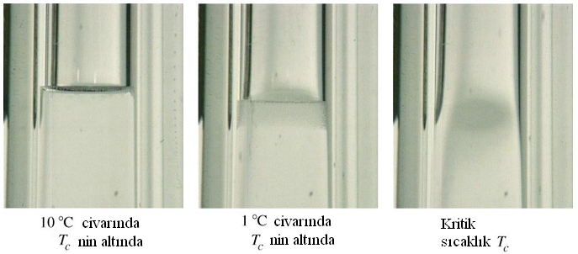
Kritik Nokta
Bir gaz, yalnızca kritik sıcaklığının altında sıvılaştırılabilir.
Eğer oda sıc.’lığı kritik sıc.’lığın altında ise gaz sadece uygun bir basınç uygulanarak sıvılaştırılabilir.
Eğer oda sıc.’lığı kritik sıc.’tan yüksekse, basınç uygulanmasının yanında sıcaklığı Tk’nın altına düşürmek gerekir.

Slide 19
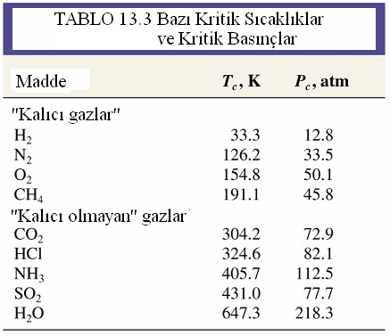
Kritik Sıcaklıklar ve Basınçlar
Kalıcı gazlar, 25⁰C (298 K)’de sıvılaştırılamazlar.
Kalıcı olmayan gazlar, 25⁰C (298 K)’de sıvılaştırılabilirler.

Slide 20
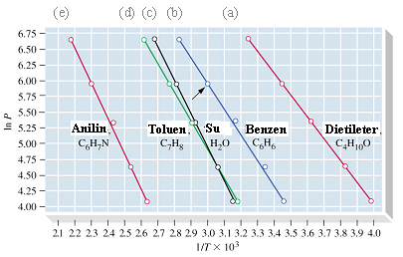
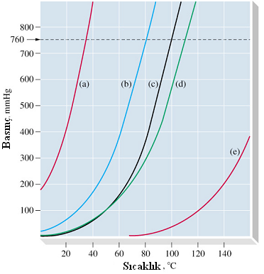
Buhar Basıncı Denklemi
Bu denklem, buhar basıncının doğal logaritmasını Kelvin sıc.’lığının tersinin bir fonksiyonu olarak vermektedir.
1
ln P = -A ( ) + B
T
ΔH_{buh}
A =
R

Slide 21
Clausius-Clapeyron Denklemi
1
ln P = -A ( ) + B
T
Buhar basıncı denkleminde A’yı ortadan kaldırmak için bilinen yol, denklemi Clausius-Clapeyron denklemi denen biçimde yeniden yazmaktır.
P₂
ΔH_{buh.}
1
1
ln = ( - )
P₁
R
T₁
T₂
Clausius-Clapeyron denklemi, buhar basıncının sıcaklıkla değişimini veren denklemdir.

Slide 22
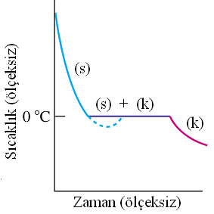
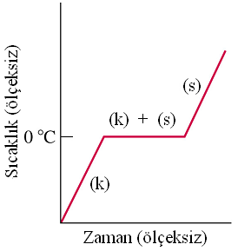
13-3 Katıların Bazı Özellikleri
Donma Noktası
Erime Noktası
Erime entalpisi: Bir katının erimesi için gerekli ısı miktarıdır. ΔH_{erime(H2O)} = + 6,01 kJ/mol

Slide 23
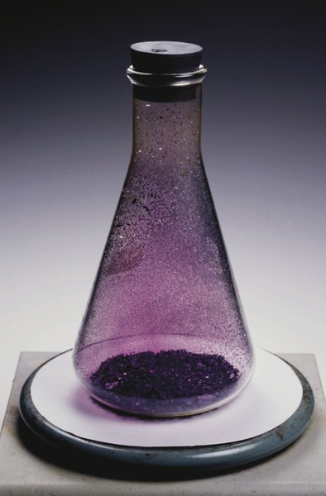
Süblimleşme
Moleküllerin katı halden doğrudan buhar haline geçmesine süblimleşme denir. Süblimleşmenin tersi kırağılaşma’dır.
Süblimleşme entalpisi, maddenin erime ve buharlaşma entalpilerinin toplamıdır.
Önemli süblimleşme basınçlarına sahip iki katı, buz ve kuru buzdur (katı karbondioksit).
Gereken buharlaşma basıncına belli bir sıcaklıkta sahip olan bütün katılar genellikle süblimleşebilir.
Katı iyotun süblimleşmesi
ΔH_{süb.} = ΔH_{erime} + ΔH_{buhar} = -ΔH_{kır.}
(katı͢ buhar) = (katı͢ sıvı) + (sıvı͢ buhar)

Slide 24
13-4 Faz Diyagramları
Maddenin halleri; katı, sıvı ve gaz’dır.
Faz: Belli bir bileşimi ve bir örnek (tekdüze) özelliği olan ve temasta olduğu öteki fazlardan ayırt edilebilen bir madde örneğidir.
Katı, sıvı ve gazların (buhar) tek faz (ya da halde) ya da
birbiriyle dengede birden çok fazda bulunduğu basınç ve
sıcaklıkların grafikle gösterimine faz diyagramı denir.
Bir basınç-sıcaklık grafiğinde;
Yüksek P, Düşük T katı hali,
Orta P, Orta T sıvı hali,
Düşük P, Yüksek T gaz hali, temsil eder.

Slide 25
13-4 Faz Diyagramları
Eğrilerde, çizgiler arasındaki alanlar maddenin tek faz ya da haline; alanları ayıran çizgiler ise bu alanların temsil ettiği fazların denge konumuna karşılık gelir.
Katı, sıvı ve buharın birlikte dengede olduğu tek bir sıcaklık ve basıncı gösteren noktaya üçlü nokta denir.
Sıcaklık ve basıncın çok geniş bir aralığını kaplaması, tüm faz diyagramının ölçekli çizilmesini güçleştirir, bu nedenle eksenler ölçeksizdir.
Bir faz diyagramında iki fazı ayıran eğrinin geçilmesine faz geçişi denir.

Slide 26
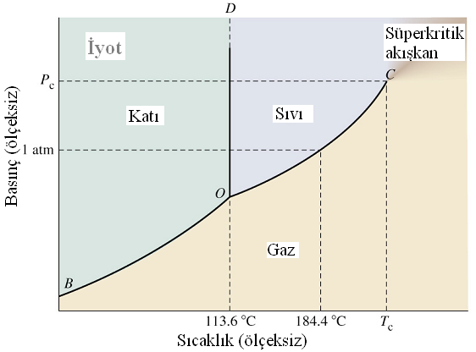
Faz Diyagramları-İyot
OC: Sıvı iyodun buhar basıncı eğrisi. OB: Katı iyodun süblimleşme eğrisi. OD: Erime eğrisi. O: Üçlü nokta. C: Kritik nokta.
Notes:
OD represents the FUSION CURVE. There is little effect of pressure on melting point.
O is the triple point. A unique temperature and pressure at which three states of matter coexist.

Slide 27
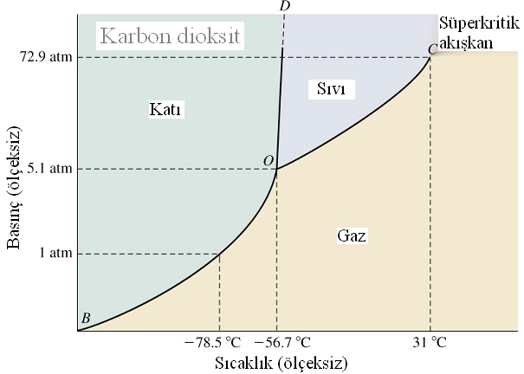
Faz Diyagramları, Karbondioksit
P = 1 atm doğrusu, buhar basıncı eğrisini değil, süblimleşme eğrisini keser. Katı CO₂ açık kapta ısıtılırsa -78,5⁰C’de süblimleşir. Bu yüzden kuru buz olarak adlandırılır. 5,1 atm üzerinde sıvı CO₂ elde edilir, yangın söndürücü olarak kullanılır.
Notes:
Triple point is greater than one atmosphere, so we do not form liquid. Sublimation occurs.
Liquid present in fire extinguishers (P > 5.1 atm)

Slide 28
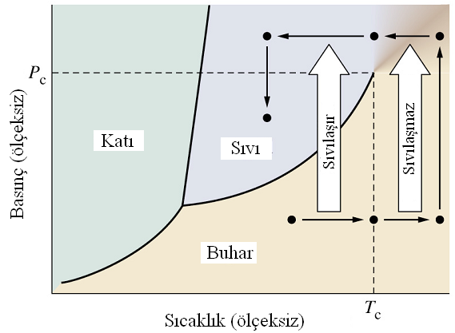
Süperkritik Akışkanlar
Kritik noktanın üzerindeki fazı adlandırmak zordur, yoğunluğu sıvınınki gibi yüksek, viskozitesi ise gazınki gibi düşüktür. Kahvedeki kafeini çözmek için süperkritik akışkan CO₂ kullanılır.

Slide 29
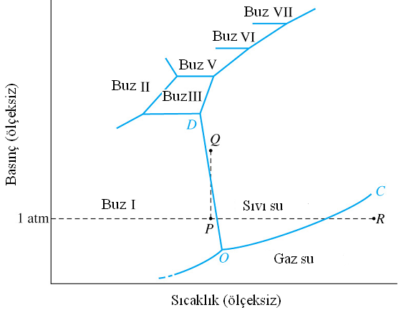
Suyun Faz Diyagramı
OD erime eğrisi negatif eğimlidir, basınç arttıkça buzun erime noktası düşer. Katı maddenin birde fazla biçimde bulunmasına polimorfizm denir. O: 4,58 mmHg, 0,0098⁰C, C: 374,1⁰C, D: 2045 atm, -22⁰C.
Notes:
Fusion curve (OD) has a negative slope. Unusual behavior. Ice skating.
Polymorphysm, the existence of a solid substance in more than one form. This is common.

Slide 30
13-5 Van der Waals Kuvvetleri (Moleküller arası Kuvvetler)
Anlık Dipoller
Belli bir anda elektronların bir atomun veya molekülün bir bölgesine yığılması olasılığı vardır.
Elektronların böyle hareket etmesi, normal olarak apolar olan bir molekülün polarlaşmasına yol açar.
Bir anlık dipol oluşur, yani molekül geçici bir dipol momentine sahip olur.
İndüklenmiş Dipoller
Bu olaydan sonra komşu atom ya da moleküldeki elektronlar da yer değiştirerek dipol oluşturur.
Bu bir indükleme olayıdır ve oluşan yeni dipole indüklenmiş dipol denir.

Slide 31
Van der Waals Kuvvetleri
Dağılma veya London Kuvvetleri
Anlık ve indüklenmiş dipoller, moleküller arası çekim kuvvetleri oluşmasına yol açar. Buna anlık dipol-indüklenmiş dipol çekimi diyebiliriz, fakat yaygın olarak kullanılan adlar “dağılma kuvveti” ya da “London kuvveti”dir (1928’de Fritez London).
Kutuplanabilirlik (Polarlanabilirlik)
Bir molekülün bir dipol tarafından indüklenme olayına kutuplanabilirlik denir.
Kutuplanabilirlik elektron sayısı ile artar; elektron sayısı da molekül kütlesi ile artar. Çekirdek tarafından daha az çekilirler ve molekülün kutuplanabilirliği artar. Kutuplanabilirlik arttıkça dağılma kuvvetleri arttığından, kovalent bileşiklerin erime ve kaynama noktaları molekül kütlesiyle artar.

Slide 32
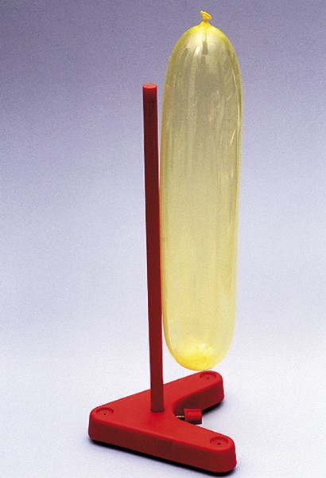
İndüklenme
İndükleme, elektrikle yüklü bir cismin diğer cisme teması sonucu o cisimde de elektrik akımı oluşturmasıdır.
Bir balonun bir yüzey tarafından çekilmesi indüklenmenin çok bilinen bir örneğidir. Balon sürtünmeyle yüklenir ve yüklü balon yüzeyin zıt yükle yüklenmesine (indüklenmesine) yol açar.

Slide 33
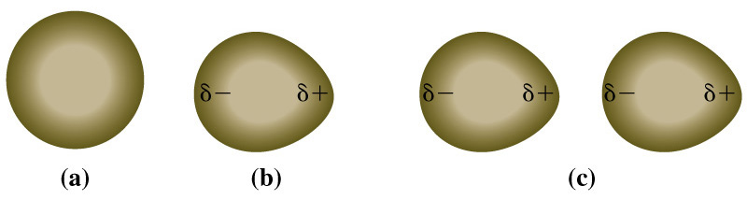
Dipol-Dipol Etkileşimleri:
Anlık ve İndüklenmiş Dipoller
Normal durum Anlık durum İndüklenmiş dipol
Normal Durum: Apolar molekül simetrik bir yük dağılımına sahiptir.
Anlık Durum: e-’lar yer değiştirir ve yük ayrılması oluşur, anlık bir dipol meydana gelir.
İndüklenmiş Dipol: Soldaki molekül üzerindeki anlık dipol, sağdaki molekülde yük ayrılmasını indükler. Sonuç dipol-dipol etkileşimidir.

Slide 34
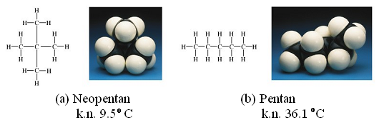
Dipol Dipol Etkileşimleri
Zincir pentan molekülü, yuvarlak neopentan molekülünden daha kolay kutuplanır.
Pentanda moleküller arası kuvvetler neopentandan kuvvetlidir.
Pentan, neopentandan daha yüksek sıcaklıkta kaynar.

Slide 35
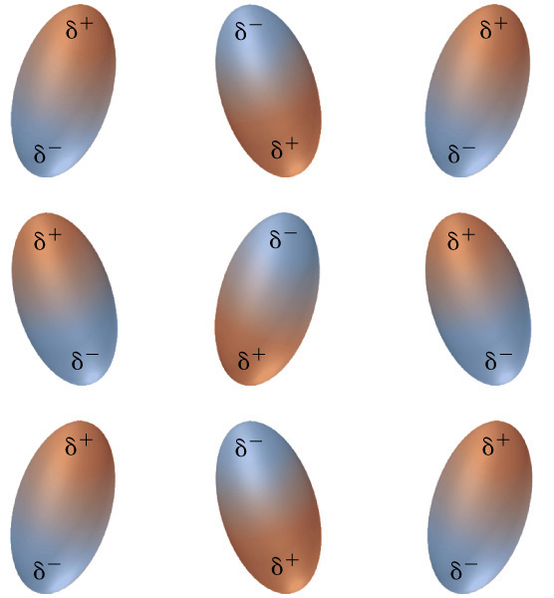
Dipol Dipol Etkileşimleri

Slide 36
Van der Waals Kuvvetlerinin Özellikleri
London (dağılma) kuvvetleri bütün moleküller arasında vardır. Bu kuvvetlerin büyüklüğü molekül kütlesiyle artar ve aynı zamanda molekül biçimine de bağlıdır.
Kalıcı dipol momentler moleküldeki tüm elektronlardan ziyade bağlardaki e- çiftlerinin hareketlerinin sonucudur. Kalıcı dipoller yalnızca dipol momentine sahip (polar) moleküllerde bulunur.
Molekül kütleleri birbirine yakın bileşikler karşılaştırıldığında dipol momentinin, erime noktası, kaynama noktası ve buharlaşma entalpisi gibi özelliklerde önemli farklar yarattığı görülür.
Çok farklı molekül kütlelerine sahip bileşiklerde dağılma kuvvetleri, çoğu kez, dipol kuvvetlerinden daha önemlidir.

Slide 37
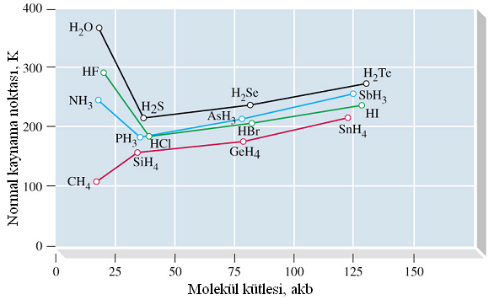
13-6 Hidrojen Bağı
14, 15, 16, 17. Gruptaki elementlerin bazı hidrürlerinin kaynama noktalarının karşılaştırılması

Slide 38
13-6 Hidrojen Bağı
Hidrojen bağı, yüksek elektronegatiflikte bir atoma bağlı bir hidrojen atomunun, komşu molekülün yüksek elektronegatiflikte bir atomu tarafından da eş zamanlı olarak çekildiği zaman oluşur.
Hidrojen bağı yalnızca hidrojen atomuyla oluşur, H- bağı oluşumu için gerekli koşulları yalnızca F, O ve N kolayca yerine getirir.
Hidrojen bağı enerjileri 15-40 kJ/mol düzeyindedir.

Slide 39
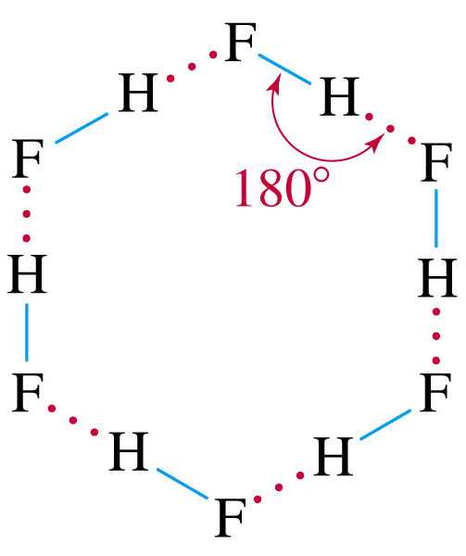
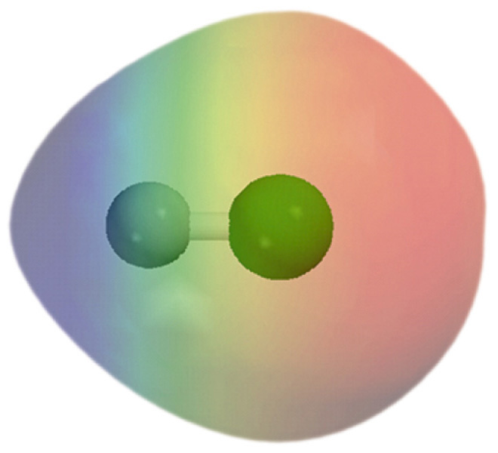
HF(g)’de Hidrojen Bağları

Slide 40
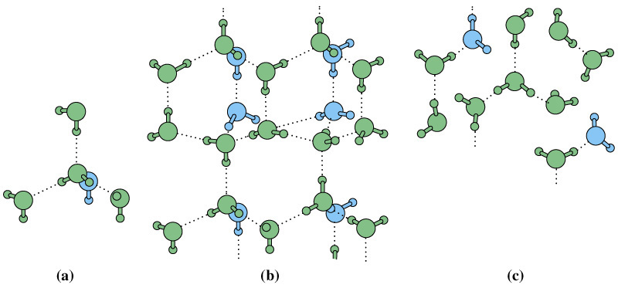
Su’da Hidrojen Bağları
Molekül çevresinde Buzun kristal yapısı Sıvı su
Buzdaki H-bağlarının azlığı, suya göre buzu daha az yoğun hale getirir. Buz eridiğinde moleküller daha sık istiflenir ve yoğunluk artar. Suyun maksimum yoğunluğu 4⁰C’dadır.
Notes:
Solid ice has lower density than liquid water. H-bonding holds the ice in a rigid but open structure.
Maximum density of water at 3.98 C.

Slide 41
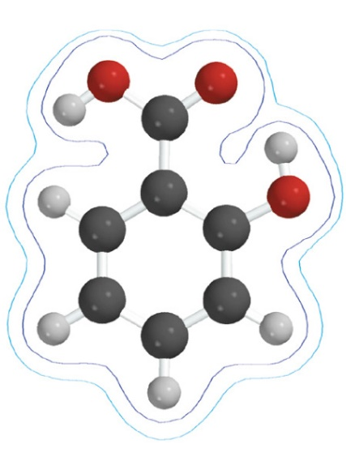
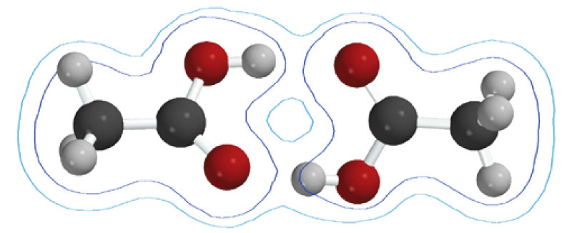
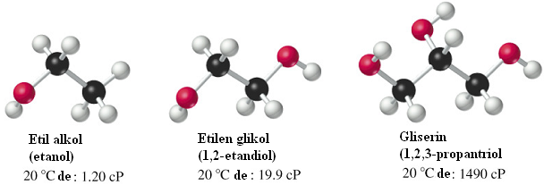
H-Bağının Etkilediği Diğer Özellikler
Asetik asitin dimerleşmesi
Salisilik asit (Moleküliçi H-bağı)

